Slide 1
G

Slide 2
题意：给一张有向无环图，问从每个节点出发，最多能经过多少个节点。
Tag：拓扑排序
我的做法：dfs+记忆化
从每一个入度为0的节点开始dfs，每个点的答案就是 从它能直接到达的所有节点 的答案 的最大值 +1. 搜索完每个节点，都记录下答案。

Slide 3
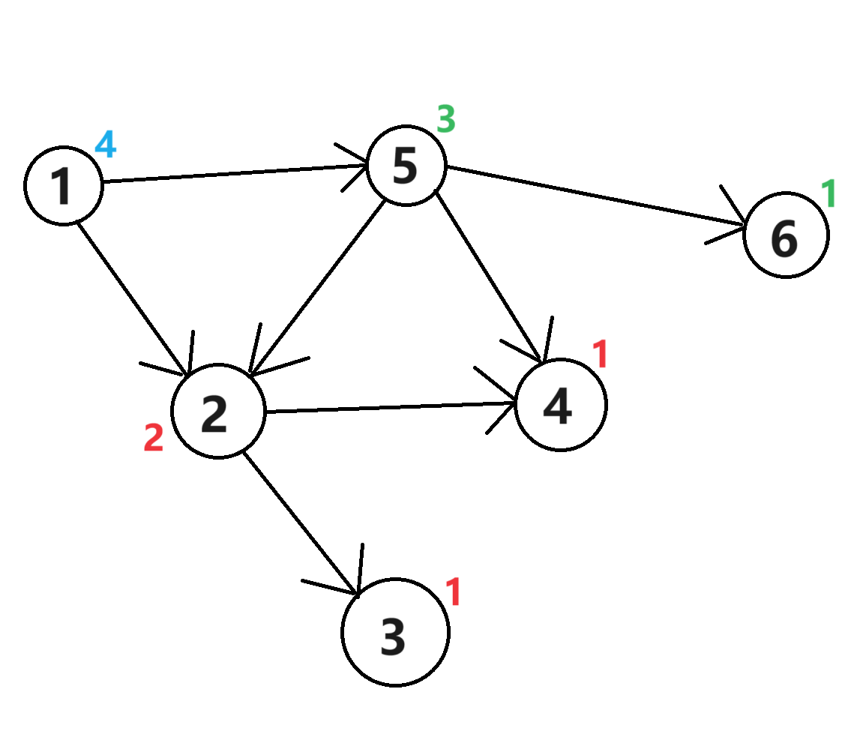
Input
1 5
1 2
2 3
2 4
5 2
5 4
5 6
Output
4
2
1
1
3
1

